Slide 1
2.1 Samen sta je sterker
Consumentenorganisaties
Keurmerken

Slide 2
Consumentenorganisaties
Organisaties die opkomen voor de belangen van de consument.
Geven onpartijdige informatie over het product (=betrouwbaar)
Geven informatie over consumentenrecht
Ondernemen acties bij bedrijven/ overheid om de consument te beschermen
Maken vergelijkende warenonderzoeken

Slide 3
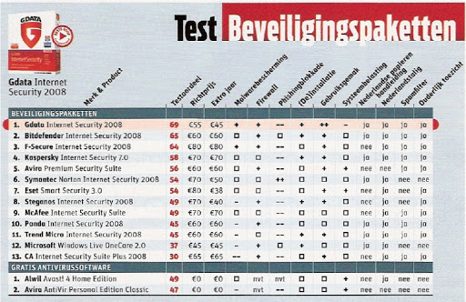
Vergelijkend warenonderzoek

Slide 4
Consumer power

Slide 5
Keurmerken
Notes:
https://www.consumentenbond.nl/online-kopen/keurmerken-webwinkels

Slide 6
Wat nu te doen?
Maken van de opgaven van paragraaf 2.1
Blz 40 : 3 t/m 10 + nakijken
Leren begrippenlijst (paragraaf 2.1)
→ Opgaven 4, 6a en 8 mogen in je boek
Wat moet je nu kunnen?
Weten wat consumentenorganisaties doen.
Prijzen omrekenen naar een standaardhoeveelheid
Je weet hoe je als consument sterker kunt komen staan.

